Slide 1

MEDIDOR DO ÍNDICE DE MASSA CORPORAL (MIMC)
DISCENTE: PEDRO VILA NOVA.
DOCENTE: RAMIDE.
TURNO: MANHÃ.
PERÍODO: 6.

Slide 2

MOTIVAÇÃO DA CRIAÇÃO DO SAÚDE E CUIDADOS
Criar Apps para auxiliar no índice de massa corporal (IMC) do usuário tem diversas vantagens, refletindo a crescente integração da tecnologia com o bem-estar e a saúde.
1º) Monitoramento contínuo e personalizado;
2º) Prevenção e bem-estar;
3º) Motivação e hábitos saudáveis.

Slide 3
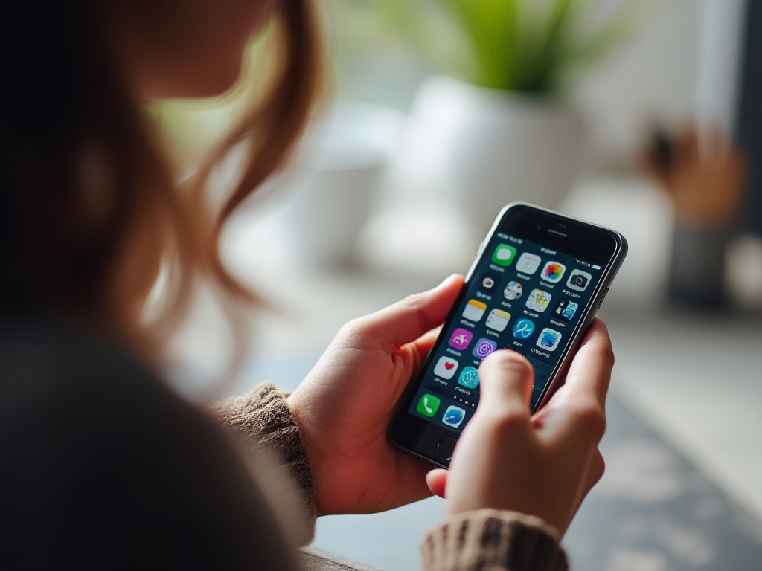
LOGIN E CADASTRO
Os recursos e o download do aplicativo “MEDIDOR DE ÍNDICE DE MASSA CORPORAL (MIMC)” são gratuitos, mas para que o usuário possa ter acesso, é obrigatório fazer cadastro e login.
-Campo(s) de cadastro obrigatório(s):
1º) Nome;
2º) Sobrenome;
3º) Data de nascimento;
4º) Gênero biológico;
5º) E-mail;
6º) Senha (mínimo de 8 dígitos).
-Campos utilizados para Login:
1º) E-mail;
2º) Senha.

Slide 4
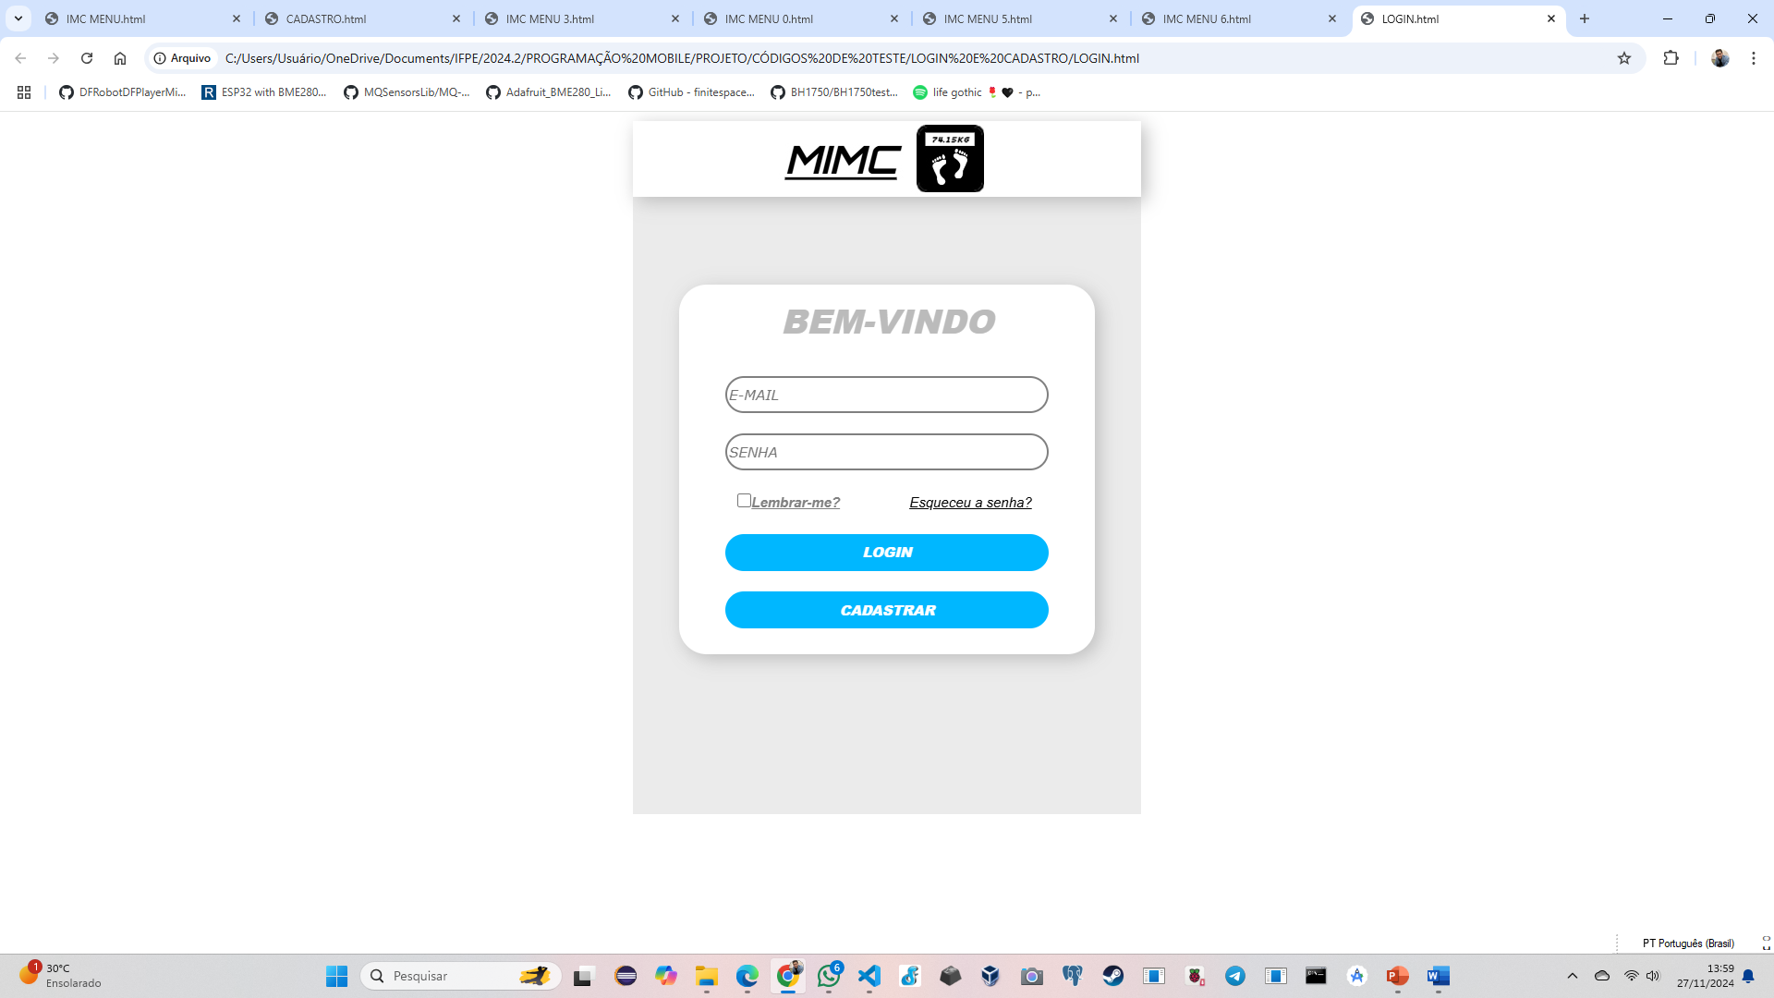
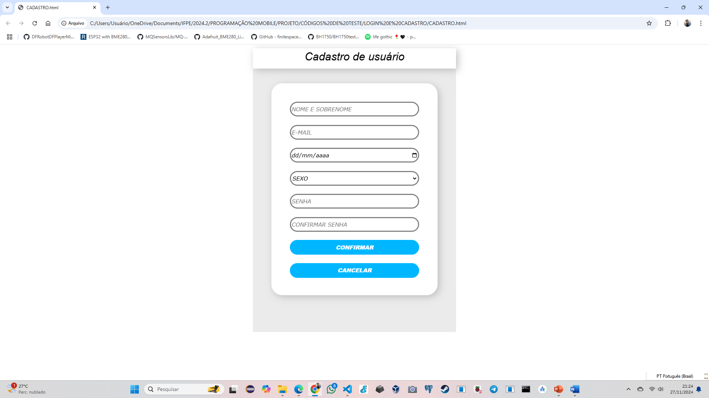
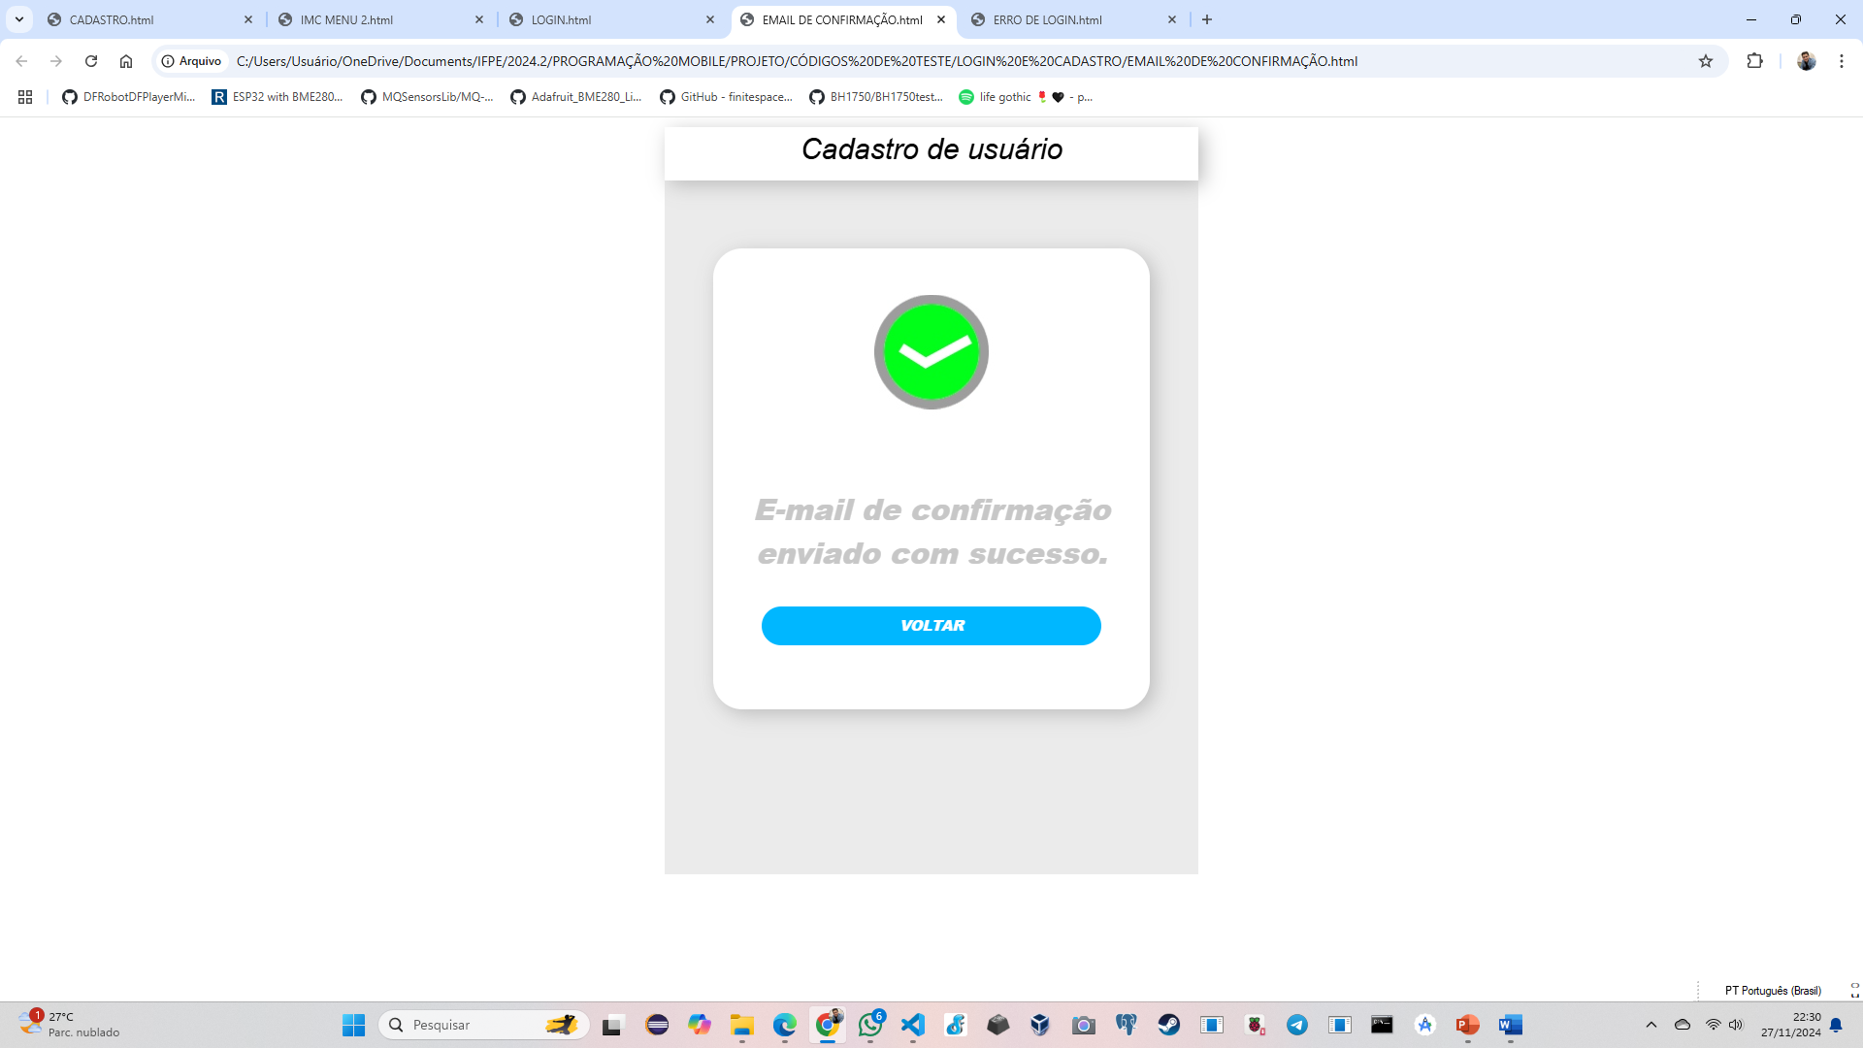
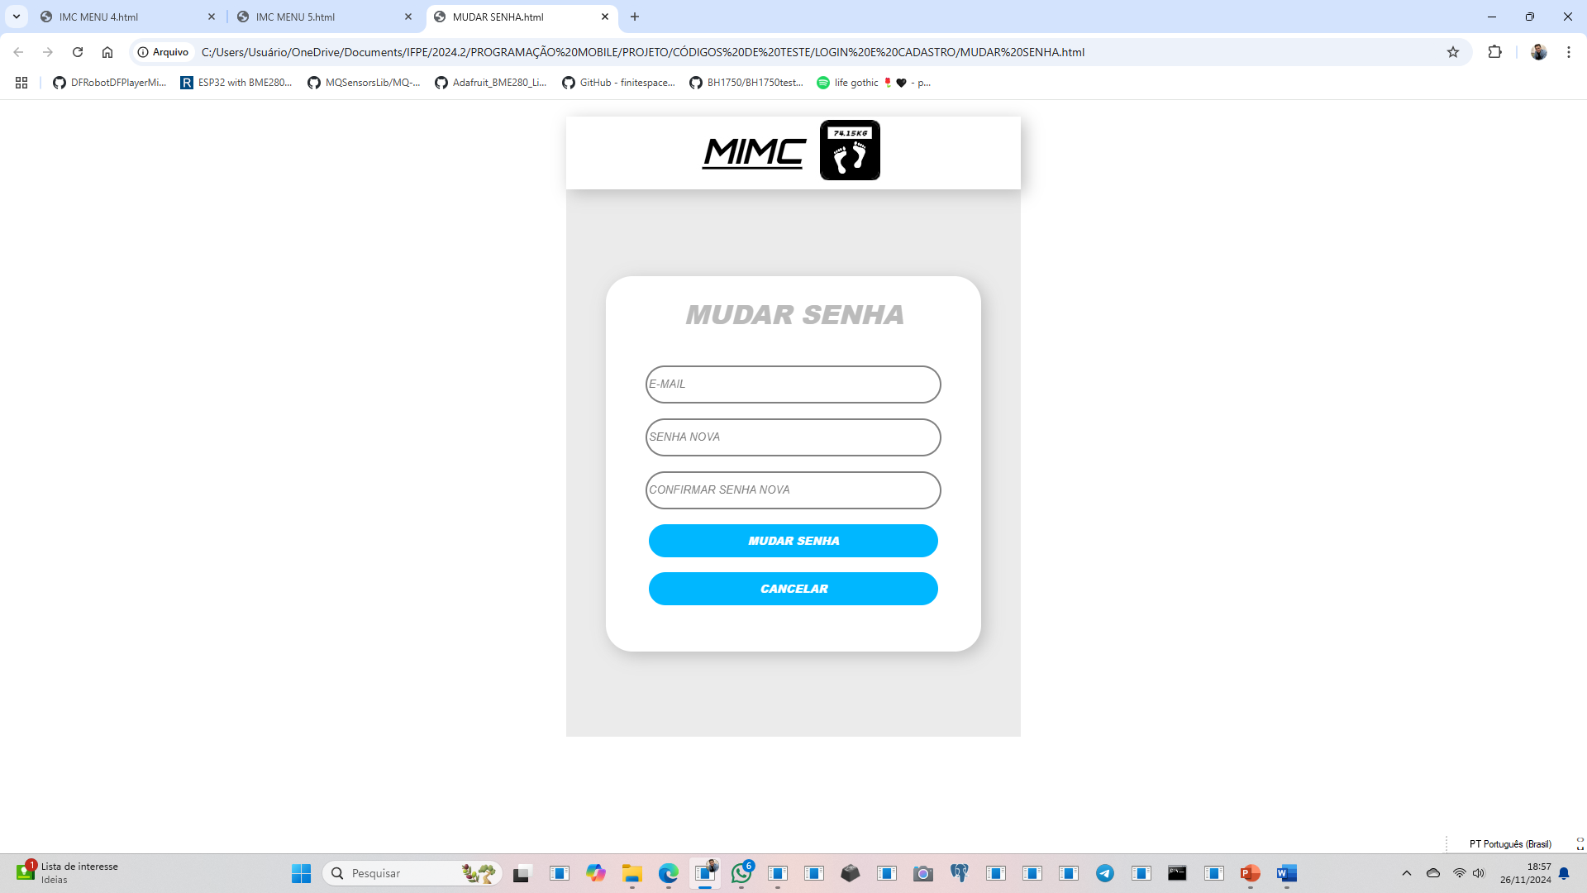
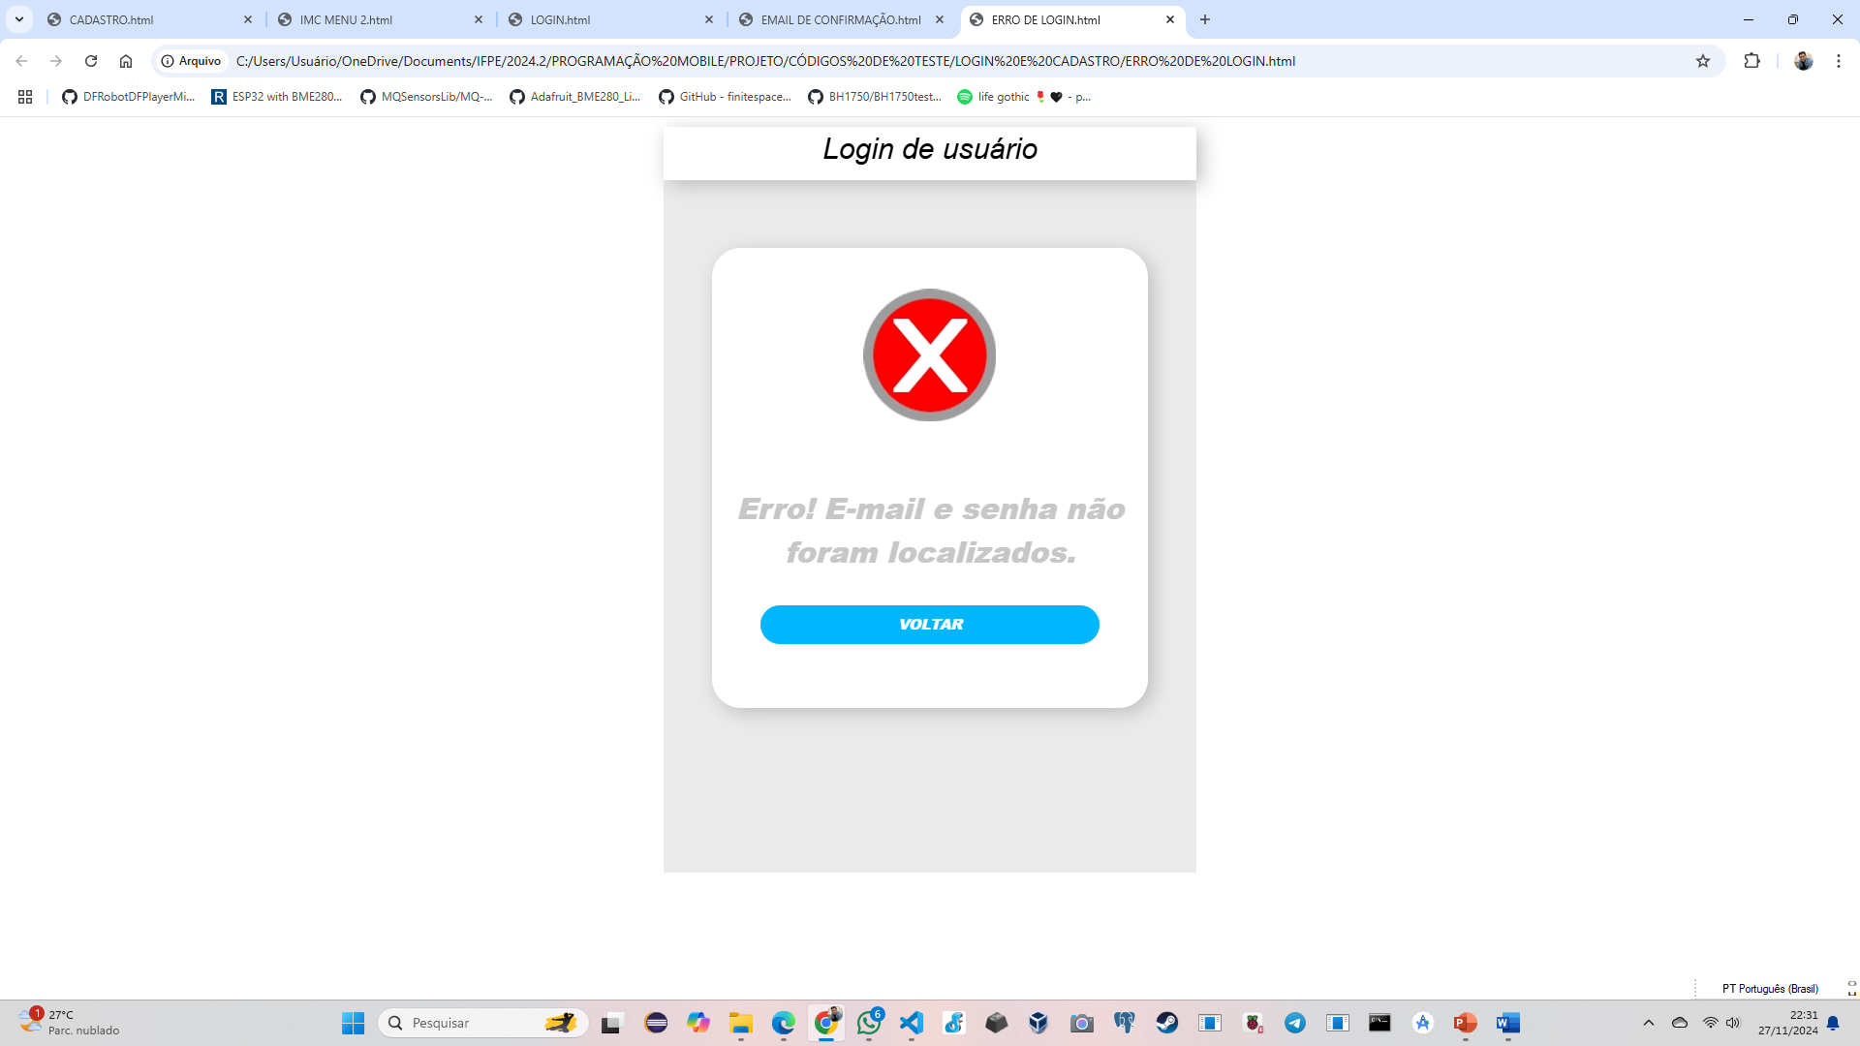
LOGIN E CADASTRO
Abaixo está a ideia inicial, de como deve ficar o design dos menus de Login, Cadastro, envio de e-mail, mudança de senha, e erro de login, do aplicativo.

Slide 5
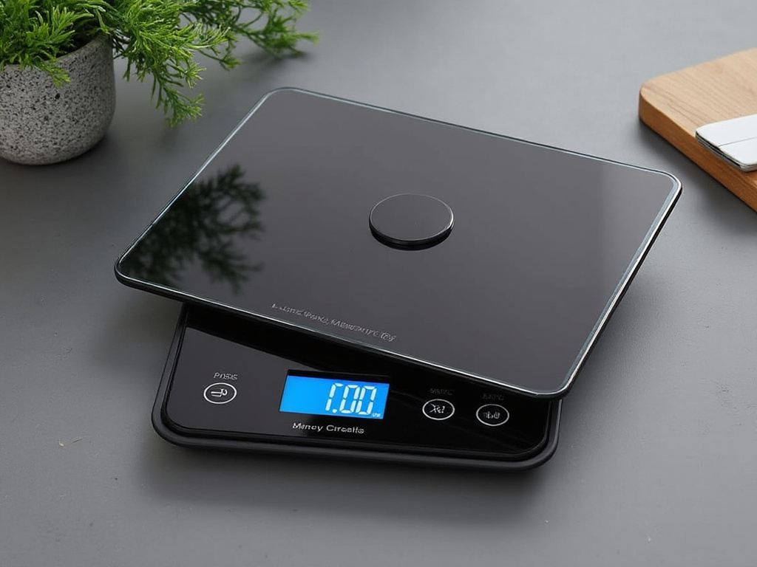
MENU DO ÍNDICE DE MASSA CORPORAL (IMC)
Ao acessar o menu de registro e consulta do índice de massa corporal (IMC), o usuário deve registrar seu peso e sua altura recente, que será armazenado em um banco de dados. Após finalizar o registro do IMC, o usuário deve definir um intervalo para a próxima verificação.
As três opções de intervalo para notificação são apresentadas abaixo:
1º) Monitoramento de rotina (4 a 6 semanas);
2º) Perda ou ganho de peso (2 a 4 semanas);
3º) Acompanhamento médico (1 mês).

Slide 6
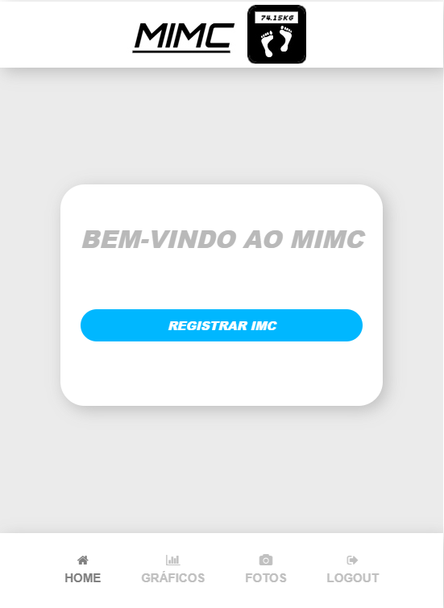
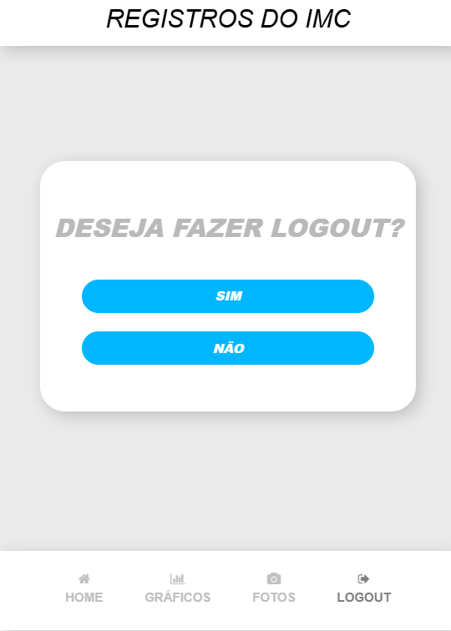
MENU DO ÍNDICE DE MASSA CORPORAL (IMC)
Abaixo está a proposta inicial para o design dos menus de cadastro, consulta do Índice de Massa Corporal (IMC) e do menu de "Logout".

Slide 7
MENU DO ÍNDICE DE MASSA CORPORAL (IMC)
Abaixo estão os resultados que serão gerados, com base no o cálculo do índice de massa corporal (IMC) do usuário:
1º) Abaixo do peso (IMC < 18.5)
2º) Peso normal (IMC 18.5 – 24.9);
3º) Sobrepeso (IMC 25 – 29.9);
4º) Obesidade Grau I (IMC 30 – 34.9);
5º) Obesidade Grau II (IMC 35 – 39.9);
6º) Obesidade Grau III (IMC ≥ 40).

Slide 8
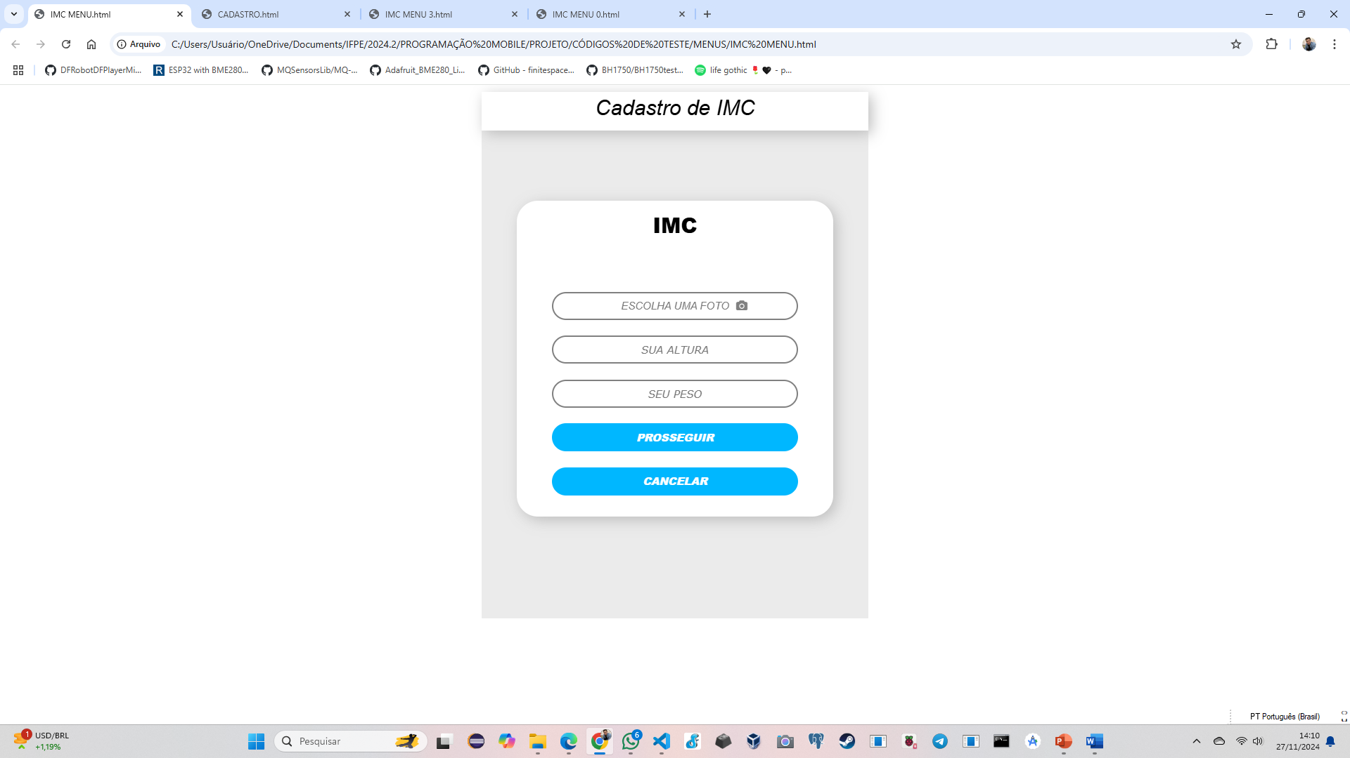
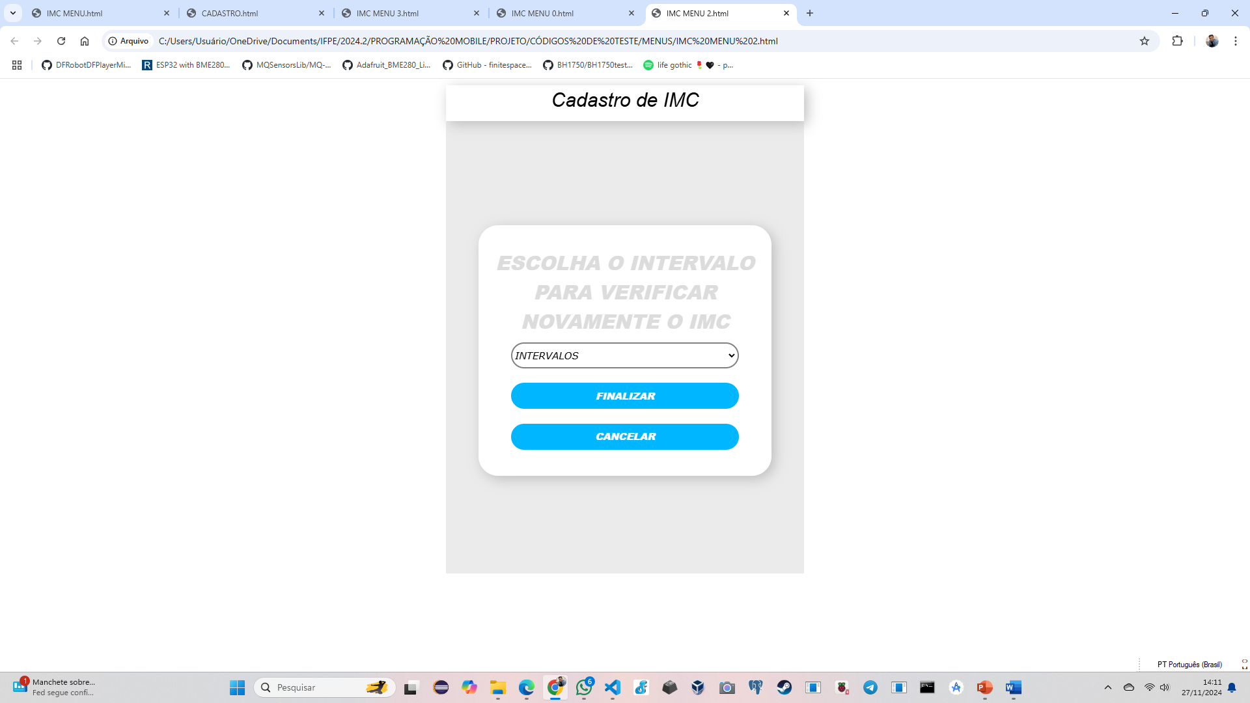
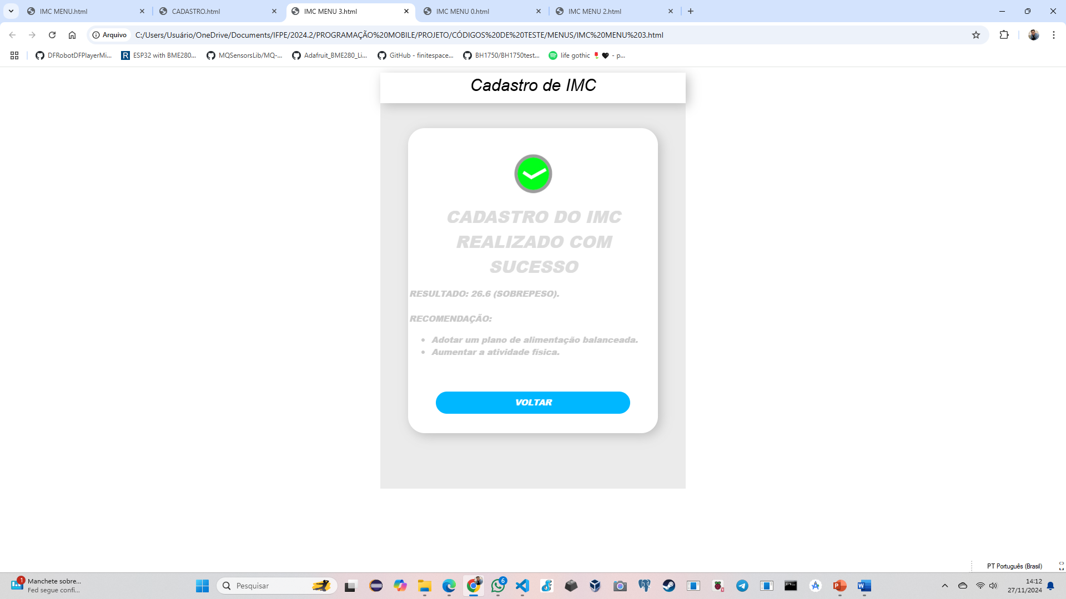
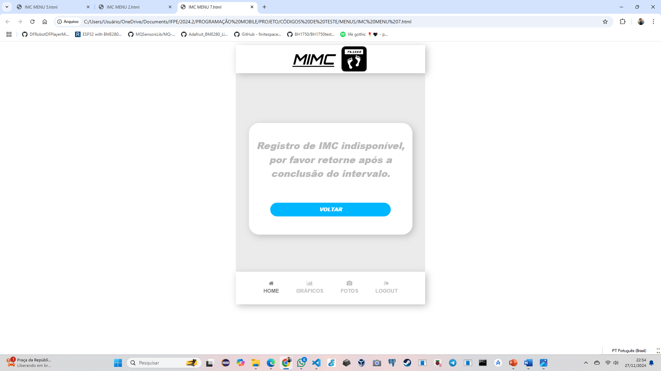
MENU DO ÍNDICE DE MASSA CORPORAL (IMC)
Abaixo está a proposta inicial para o design do menu de cadastro do Índice
de Massa Corporal (IMC).

Slide 9
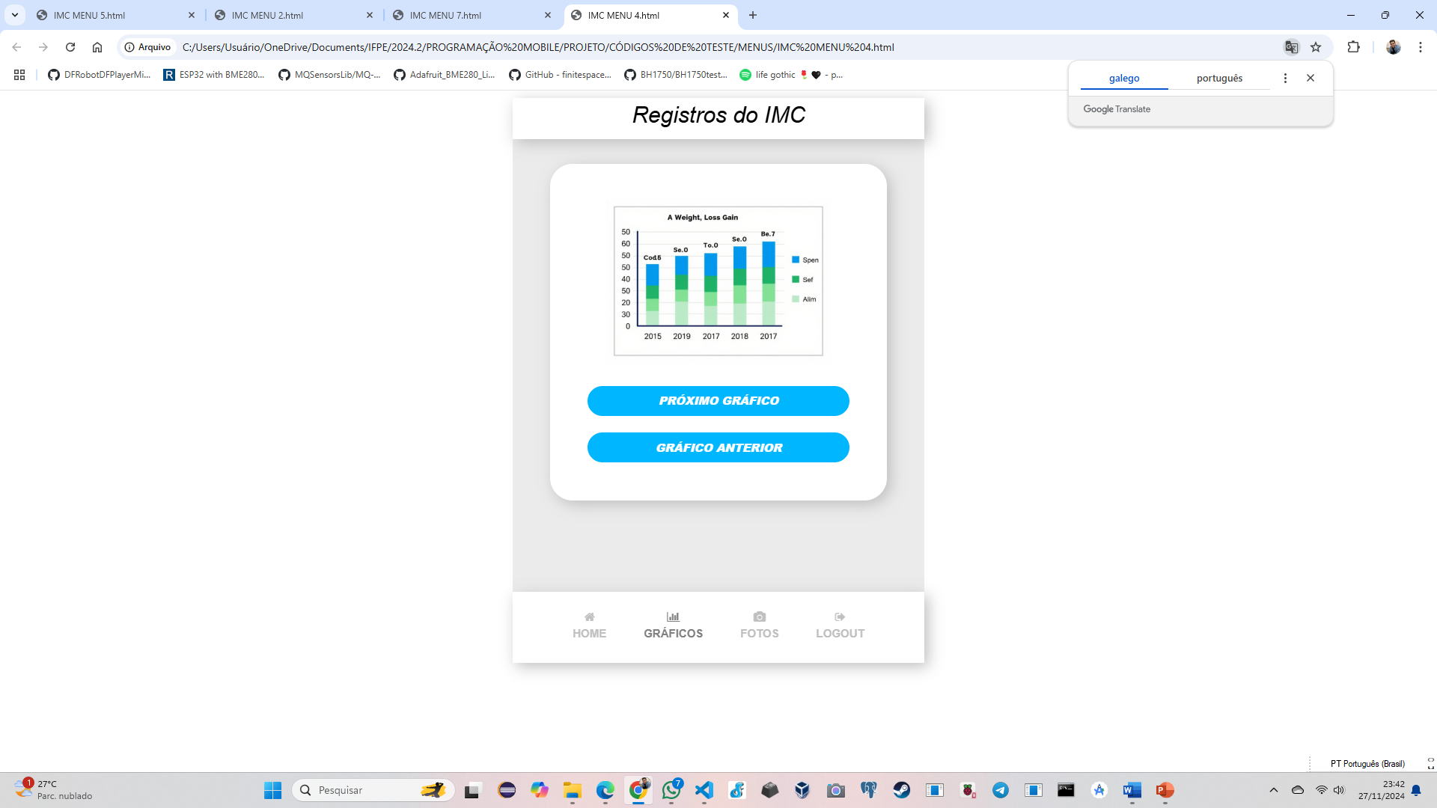
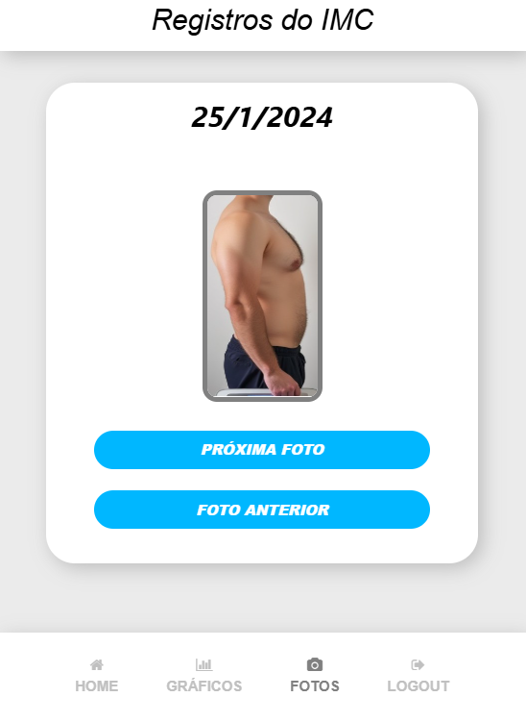
MENU DO ÍNDICE DE MASSA CORPORAL (IMC)
Abaixo está a proposta inicial para o design dos menus de consulta do Índice de Massa Corporal (IMC), incluindo as seções de gráficos e de fotos.

Slide 10

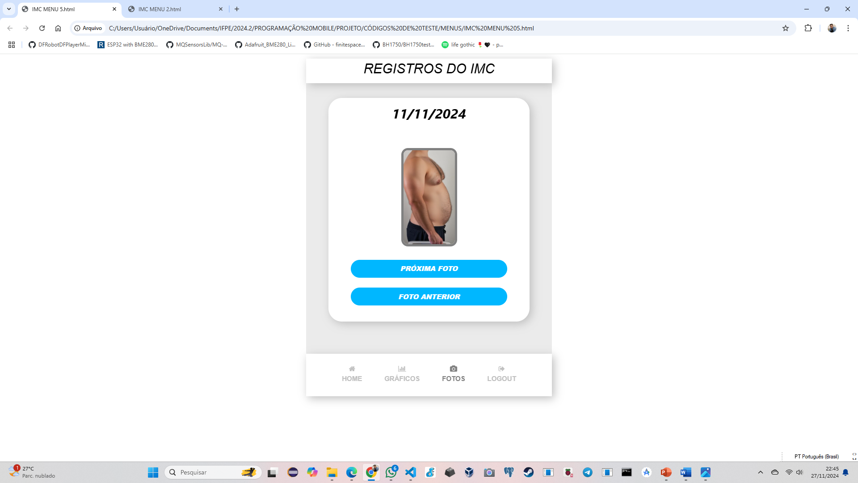
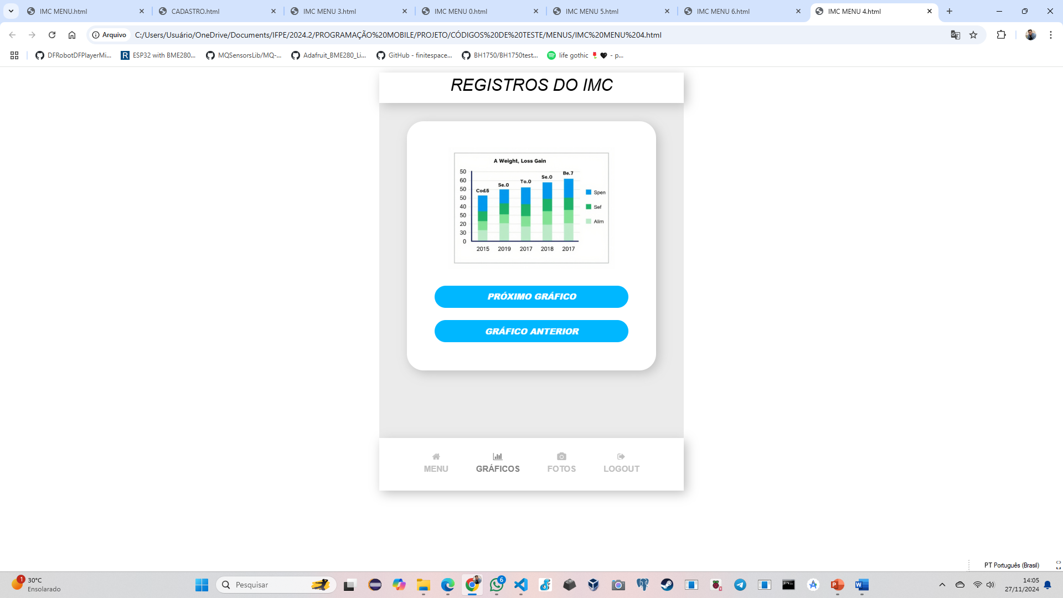
OBSERVAÇÕES E FUNCIONALIDADES

Slide 11
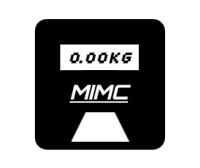
LOGOTIPO DO APLICATIVO

